Slide 1
Prélèvement de gaz du sol et d’air intérieur/extérieur
Institut Scientifique de Service Public (ISSeP)
Christelle Delobel, Christophe Lambert, Emilie Séleck
Formation continue experts sols – 05 et 12 décembre 2024
Moulins de Beez

Slide 2
Prélèvement de gaz du sol et d’air intérieur/extérieur
Contenu des présentations
Introduction
Contexte : réflexion sur la réalisation de mesures d’air
Réalisation de mesures d’air :
Stratégie
Représentativité
Matériel et méthodes
(PAUSE)

Slide 3
Prélèvement de gaz du sol et d’air intérieur/extérieur
Contenu des présentations
(Après la PAUSE)
Mesures d’air: étape par étape
Mesures d’air dans S-Risk
Interprétations et balises décisionnelles
Note
Temps de midi : stand présentation matériel

Slide 4
Prélèvement de gaz du sol et d’air intérieur/extérieur
Introduction – contexte

Slide 5
Introduction
Mise à jour du GRER V06 : objectifs et bref résumé

Slide 6
Introduction : Mise à jour CWBP V.06
Date de consultation du 20/09/24 → 31/10/24
Commentaires en cours d’analyse

Slide 7
Introduction : Mise à jour CWBP V.06
Elaboration de la réflexion pour les mesures d’air
Objectifs version 6
Cadrer la méthodologie, consolider la représentativité et pertinences, fournir des outils d’aide…
Basée sur
Références bibliographiques
OVAM (2019) – Code van Goede Praktijk: Evaluatie van uitdampingsrisico’s in het kader van bodem- en grondwater-verontreiniginge.
BRGM & INERIS (2016) – Guide pratique pour la caractérisation des gaz du sol et de l’air intérieur en lien avec une pollution des sols et/ou des eaux souterraines.
FLUXOBAT (2013) – Evaluation des transferts de COV du sol vers l’air intérieur et extérieur. Guide méthodologique.
BRGM (2014) – Guide relatif aux mesures constructives utilisables dans le domaine des SPP.
CSTC (1999) – Le radon dans les habitations : mesures préventives et curatives.
NBN ISO 18400-204:2020

Slide 8
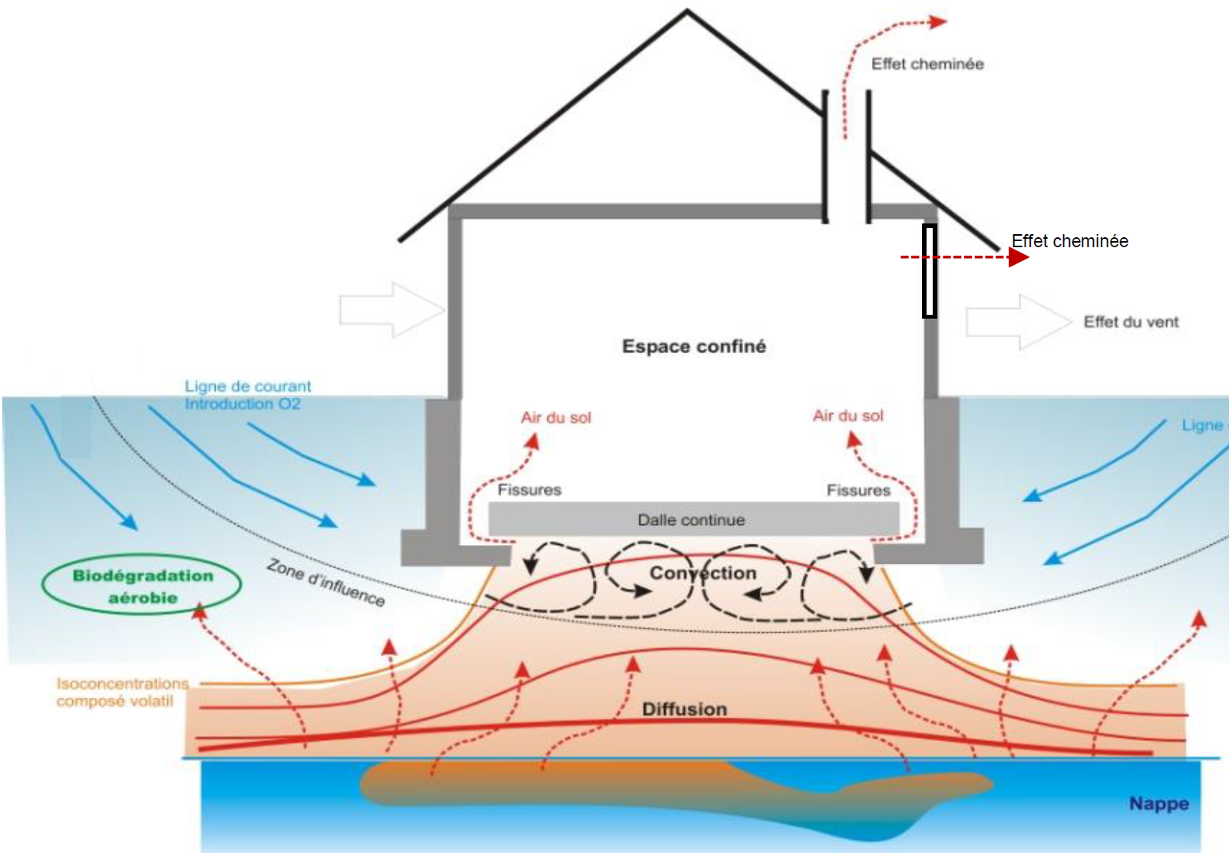
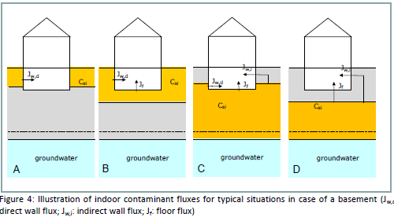
Introduction : Mise à jour CWBP V.06
Comparaison réalité et modélisation : utilité des mesures d’air
Réalité des flux complexe
Mesures d’air
Compléter l’évaluation des risques pour la santé humaine
Amélioration des connaissances sur le comportement des polluants
BRGM/INERIS, 2016
S-Risk : modèle
simple
uni-dimensionnel
mono-polluant
! représentativité des mesures !
Notes:
Comme illustré dans ce schéma, de nombreux paramètres influencent le transfert des COVs depuis les gaz du sol vers l’air intérieur/extérieur

Slide 9
Introduction : Mise à jour CWBP V.06
Spécificité des prélèvements d’air
Par rapport au sol et à l’eau souterraine…
Gaz du sol et air intérieur/extérieur
plus fluide
influence des paramètres extérieurs (météo)
invisible
→ précautions particulières, matériel particulier
→ importance de veiller à la représentativité des mesures
→ stratégies adaptées

Slide 10
Introduction : Mise à jour CWBP V.06
PARTIE B
GRER
Partie B
Note : Modifications aussi dans la PARTIE A
Nouvelle section sur les mesures d’air (+ cohérence, précisions)
Annexe B5
Encodage mesures d’air dans
S-Risk + précisions (revêtement)
B6.1 Stratégie
Annexes B6
3 nouvelles annexes
B6.2 Représentativité et pertinence
B6.3 Matériel et méthodes
Nouveau !
2 nouveaux outils
Fiche échantillonnage
Tableau évaluation conditions prlvmt

Slide 11
Contexte
Quand ?
Conséquences ?

Slide 12
Contexte - Mesures d’air : Quand ? Conséquences ?
?
Quand réaliser des mesures d’air ?
Définir la nécessité et/ou l’urgence d’assainir
Autre : Quand la modélisation dans l’outil S-Risk® s’avère non applicable sans mesure directe dans le milieu :
Polluant eau souterraine > Limite solubilité
Couche surnageant
Benzène remblai schisto-charbonneux
Etude de risques SH

Slide 13
Contexte - Mesures d’air : Quand ? Conséquences ?
?
Les mesures d’air sont-elles appropriées ?
rappel
Pollution laissée en place dans le sol
Mesures de sécurité
Contraintes
attention
ER basée sur mesures d’air
Mesures de sécurité ++
Contraintes ++
Car nécessité de garantir la validité de l’ER
Avant de recourir aux mesures d’air:
évaluer les impacts liés à ces mesures (durée, coût, représentativité, mesures de suivi/sécurité, …)

Slide 14
Contexte - Mesures d’air : Quand ? Conséquences ?
?
Quand réaliser des mesures d’air ?
Les mesures d’air sont-elles appropriées ?
?
Mesures d’Air
Mesure de Sécurité :
Applicable?
Soutenable ?
Assainissement
Coûts, temps… mais diminution des contraintes futures
Source images :
https://fr.freepik.com/photos/maison-dessin

Slide 15
Contexte - Mesures d’air : Quand ? Conséquences ?
Exemple
AEC : Industrie
Applicable?
Soutenable?
Assainissement
?
Mesures d’air et MeSé engendrées
Coûts
Temps
Contraintes d’accès
Diminution des contraintes futures
…
Coûts mesures d’air
Maintien configuration bâti
Pas d’extension au droit de la pollution
Monitoring : coûts, (?)évolution des constats(?)
Pollution résiduelle → Diminution valeur du bien
…
Source image : https://fr.freepik.com/vecteurs-libre/illustration-du-concept-usine_360535172.htm#fromView=keyword&page=1&position=17&uuid=f777b63f-d758-4d01-83a4-74f41e9482a8

Slide 16
Objectif de la formation
Approche globale et processus de réflexion
?
?
Mesures d’air retenues comme appropriées
?
?
?
&
Préparation des mesures d’air
Réalisation des mesures d’air
Intégration des résultats des mesures d’air
Source images :
https://fr.dreamstime.com/dessin-continu-du-jeune-chef-d-entreprise-assis-son-bureau-devant-ordinateur-portable-strat%C3%A9gie-r%C3%A9flexion-%C3%A0-image179318331
https://www.shutterstock.com/fr/image-vector/single-continuous-line-drawing-young-construction-2260687733

Slide 17
Suite présentation
Introduction
Contexte : réflexion sur la réalisation de mesures d’air
Réalisation de mesures d’air :
Stratégie
Représentativité
Matériel et méthodes
(PAUSE)

Slide 18
Merci pour votre attention !
Pour vos questions c’est par ici !
Programme
9h00 | Accueil
9h30 | Introduction | DAS – Bénédicte Dusart
9h45 | Gaz du sol, air intérieur, air extérieur : quand ? pourquoi ? comment ? | ISSEP – Christelle Delobel / Christophe Lambert / Emilie Séleck
11h00 | Pause
11h20 | Gaz du sol, air intérieur, air extérieur : quand ? pourquoi ? comment ? | ISSEP – Christelle Delobel / Christophe Lambert / Emilie Séleck
12h30 | Question/réponses
13h00 | Pause repas
14h00 | Les PFAS, quoi de neuf ? | DAS – Thomas Lambrechts
15h15 | Pause + (Quizz ISSEP)
15h30 | Les évolutions et perspectives – focus sur les nouveaux outils informatiques | DAS – Nicolas Boulanger / Bénédicte Dusart / Jérémy Jacques / Aubry Vanderstraeten
16h30 | Conclusions | DAS
17h00 | FIN

Slide 19
Rappel : Programme de la journée
9h00 | Accueil
9h30 | Introduction | DAS – Bénédicte Dusart
9h45 | Gaz du sol, air intérieur, air extérieur : quand ? pourquoi ? comment ? | ISSEP – Christelle Delobel / Christophe Lambert / Emilie Séleck
11h00 | Pause
11h20 | Gaz du sol, air intérieur, air extérieur : quand ? pourquoi ? comment ? | ISSEP – Christelle Delobel / Christophe Lambert / Emilie Séleck
12h30 | Question/réponses
13h00 | Pause repas/démonstration matériel | ISSeP-Cellule Qualité de l’air
14h00 | Les PFAS, quoi de neuf ? | DAS – Thomas Lambrechts
15h15 | Pause + (Quizz ISSEP)
15h30 | Les évolutions et perspectives – focus sur les nouveaux outils informatiques | DAS – Nicolas Boulanger / Bénédicte Dusart / Jérémy Jacques / Aubry Vanderstraeten
16h30 | Conclusions | DAS
17h00 | FIN
Contenu des présentations :
Introduction
Contexte : réflexion sur la réalisation de mesures d’air
Réalisation de mesures d’air :
Stratégie
Représentativité
Matériel et méthodes
(PAUSE)
Pour vos questions c’est par ici !

